Slide 1
Kontrola Wersji Oprogramowania Milestones
TARNÓW 2021

Slide 2

GitLab
W GitLab, w zakresie czasowej organizacji realizacji projektów,
dostępne są takie elementy jak:
Kamienie milowe (ang. milestones) – pomocne przy analizie postępu wielu prac w określonym przedziale czasowym
Iteracje – pomocne przy planowaniu zadań w zwinnych metodykach zarządzania projektami

Slide 3
GitLab - Kamienie milowe
Są narzędziem ułatwiającym zarządzanie postępem realizacji wielu powiązanych ze sobą zadań, w określonym przedziale czasowym
Pozwalają ocenić i zobrazować jak szybko dany zakres prac zostanie wykonany
Umożliwia zobrazowanie grupy zadań połączonych wg etykiet lub ustalony status (nieprzypisanych, przypisanych, ukończonych)

Slide 4
GitLab - Kamienie milowe
Są pomocne w śledzeniu postępów realizacji prac w określonym przedziale czasu.
Pozwalają sprawdzić jak szybko dane zadanie zostanie (może zostać) wykonane w zadanym okresie czasu.
Pozwalają przedstawić zadania zgrupowane poprzez etykiety oraz status (nieprzypisane, przypisane, wykonane).
Są przydatne przy śledzeniu i planowaniu realizacji wielu zadań jednocześnie

Slide 5
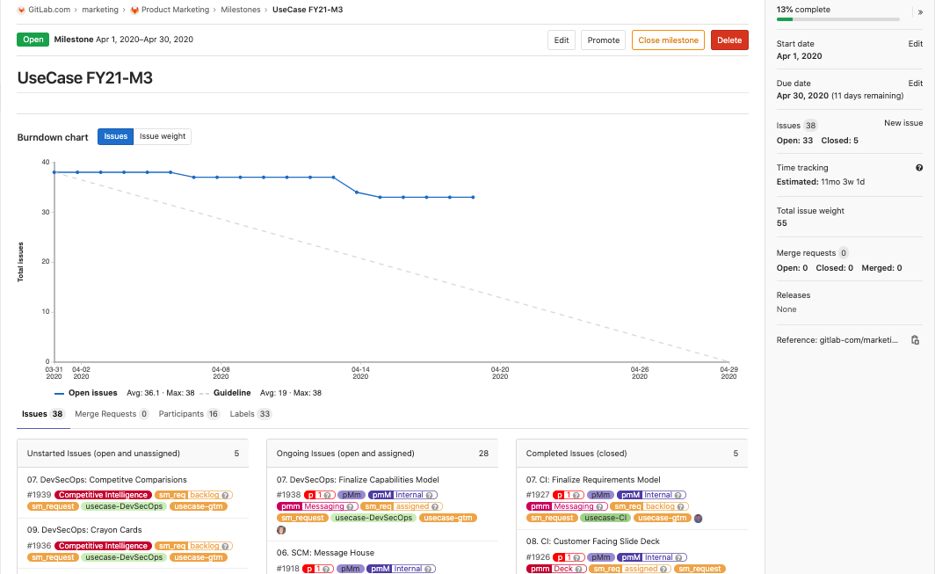
GitLab - Kamienie milowe

Slide 6
GitLab - Kamienie milowe
Mogą być definiowane zarówno dla indywidualnych projektów jak i grup
Używane do ustalania terminów dla realizacji określonych zakresów prac

Slide 7
Kamienie milowe w praktyce
Kamienie milowe stanowię b. dobre narzędzie dośledzenia i planowania pracy związanej z poszczególnymi zgłoszeniami Issue Table
Umożliwiają odpowiednią organizację realizacji kolejnych zadań pomagając w planowaniu ich harmonogramu
Pozwalają na scalanie w spójną grupę kilku zadań wraz z określeniem zakresów czasowych ich realizacji.

Slide 8
Kamienie milowe w praktyce
Kamienie milowe mogą być wykorzystywane przy planowaniu kolejnych cykli rozwoju oprogramowania.
Aby to zrobić należy:
Ustawić datę rozpoczęcia i zakończenia kamienia milowego
Ustaw właściwy tytuł i temat zagadnienia
Dodaj zgłoszenie do tablicy, przypisując do niego stworzony kamień milowy

Slide 9
Kamienie milowe w praktyce
Kamienie milowe mogą być wykorzystywane przy planowaniu kolejnych wydań oprogramowania.
Aby to zrobić należy:
Ustawić datę zakończenia kamienia milowego, tak aby odpowiada planowanemu terminowi wydania
Ustaw właściwy tytuł kamienia np. Wersja 1.0
Dodaj zgłoszenie do wydania, przypisując do niego stworzony kamień milowy

Slide 10
Kamienie milowe w praktyce
Kamienie milowe mogą być takrze wykorzystywane jako punkty kontrolne projektu.
Aby wyświetlić listę punktów kontrolnych należy przejść do zakładki Issue>Milestones
Możesz przypisać punkty kontrolne do dowolnego problemu i zagadnienia w dowolnym projekcie lub grupie projektów

